Slide 1


Slide 2
Aurelia
Moderno framework para desenvolvimento de aplicações Web, Mobile e Desktop (UI framework)
Single Page Apps (SPA)
Open-Source
Versão 1.0 (Julho de 2016)
Criado por Rob Eisenberg
Projetado com sucessor do Durandal
GitHub (Star 8511)
Notes:
Adfasdfasdfasd asd fasd asdf asdf asdf asdf asdfasdf

Slide 3
Benefícios
Simplifica o desenvolvimento das aplicações
Permite que o desenvolvimento se concentre na solução e não no framework
Fortemente baseado em padrões Web
Comportamento baseado em convenções, reduzindo assim a quantidade de código necessário para manter a aplicação
Favorece o desenvolvimento de código com boas características como: manutenabilidade, testabilidade e extensível
Notes:
Adfasdfasdfasd asd fasd asdf asdf asdf asdf asdfasdf

Slide 4
Características
MVVM
JavaScript (ECMAScript 2016 / ES7)
TypeScript
Custom Elements
Databinding
Injeção de dependência
Integração com outras bibliotecas
Customizável com plugins
Notes:
Adfasdfasdfasd asd fasd asdf asdf asdf asdf asdfasdf

Slide 5
ECMAScript 2016
Sétima edição (ES7)
Publicada em Junho de 2016
Ecma International
JavaScript
Recursos:
Classes
Modules
Arrow functions, Reflection, Collections, Maps, Sets, ....
class Greeter {
constructor(greeting) {
this.greeting = greeting;
}
greet() {
return "<h1>" + this.greeting + "</h1>";
}
};
Notes:
Adfasdfasdfasd asd fasd asdf asdf asdf asdf asdfasdf

Slide 6
TypeScript
Open-Source
JavaScript Superset
Client-side, Server-side
Orientação a Objetos
Tipos
Compilação para JavaScript (ES3)
Microsoft
class Greeter {
constructor(public greeting: string) { }
greet() {
return "<h1>" + this.greeting + "</h1>";
}
};
Notes:
Adfasdfasdfasd asd fasd asdf asdf asdf asdf asdfasdf

Slide 7
Components
Os componentes são os blocos básicos de construção de aplicações em Aurelia
Os componentes de interface (UI components) são compostos de duas partes
Um “View” em HTML
Um “View-Model” em JavaScript
Por convenção um view e um view-model devem ter o mesmo nome, porém é possível configurar este padrão de acordo com as características da aplicação
Notes:
Adfasdfasdfasd asd fasd asdf asdf asdf asdf asdfasdf

Slide 8
Components
hello.html
<template>
<input value.bind="firstName">
<input value.bind="lastName">
<button click.trigger="sayHello()">Say Hello</button>
</template>
hello.js
export class Hello {
constructor() {
this.firstName = 'John';
this.lastName = 'Doe';
}
sayHello() {
alert(`Hello ${this.firstName} ${this.lastName}. Nice to meet you.`);
}
}
Notes:
Adfasdfasdfasd asd fasd asdf asdf asdf asdf asdfasdf

Slide 9
Custom Elements
Os templates podem conter tags padrões do HTML ou elementos e atributos customizados
Elementos customizados possuem seu próprio “view” e em sua forma mais simples não precisam de um view-model
Atributos customizados são criados de forma semelhante aos elementos customizados
Notes:
Adfasdfasdfasd asd fasd asdf asdf asdf asdf asdfasdf

Slide 10
Custom Elements (View-Model)
import {inject, bindable} from 'aurelia-framework';
import {EventAggregator} from 'aurelia-event-aggregator';
import {NavbarAction} from './mydrive-navbar-messages';
@inject(EventAggregator)
export class MydriveNavbarCustomElement {
@bindable folder;
@bindable file;
constructor(ea) {
this.ea = ea;
}
navBarAction(action, event) {
this.action = action;
this.ea.publish(new NavbarAction(this.action, event));
}
}
Notes:
Adfasdfasdfasd asd fasd asdf asdf asdf asdf asdfasdf

Slide 11
Custom Elements (View)
<template>
<nav class="navbar navbar-default" style="background-color: #f8f8f8;">
<ul>
...
<li show.bind="file">
<a href="#">${file.name}</a>
</li>
</ul>
</nav>
</template>
Notes:
Adfasdfasdfasd asd fasd asdf asdf asdf asdf asdfasdf

Slide 12
Custom Elements (Uso)
<template>
<require from="./mydrive-navbar"></require>
<mydrive-navbar folder.bind="selectedFolder“
file.bind="selectedFile"></mydrive-navbar>
...
</template>
Notes:
Adfasdfasdfasd asd fasd asdf asdf asdf asdf asdfasdf

Slide 13
Framework
Dependency Injection
Converters
Events
Event Aggregator
Routing
HTTP Services
Testing
Animations
Plugins
...
Notes:
Adfasdfasdfasd asd fasd asdf asdf asdf asdf asdfasdf

Slide 14
MyDrive
Aplicação Web destinada ao armazenamento e compartilhamento de arquivos.
Requisitos:
Permitir a organização dos arquivos em pastas
Permitir renomear ou deletar qualquer pasta criada
Permitir o upload de qualquer formato de arquivo
Permitir o download de qualquer arquivo compartilhado
Permitir a edição de conteúdo de arquivos do tipo texto/xml
Permitir a visualização de arquivos de imagem, texto e xml
API pública para que outras aplicações possam consumir os dados
Notes:
Adfasdfasdfasd asd fasd asdf asdf asdf asdf asdfasdf

Slide 15
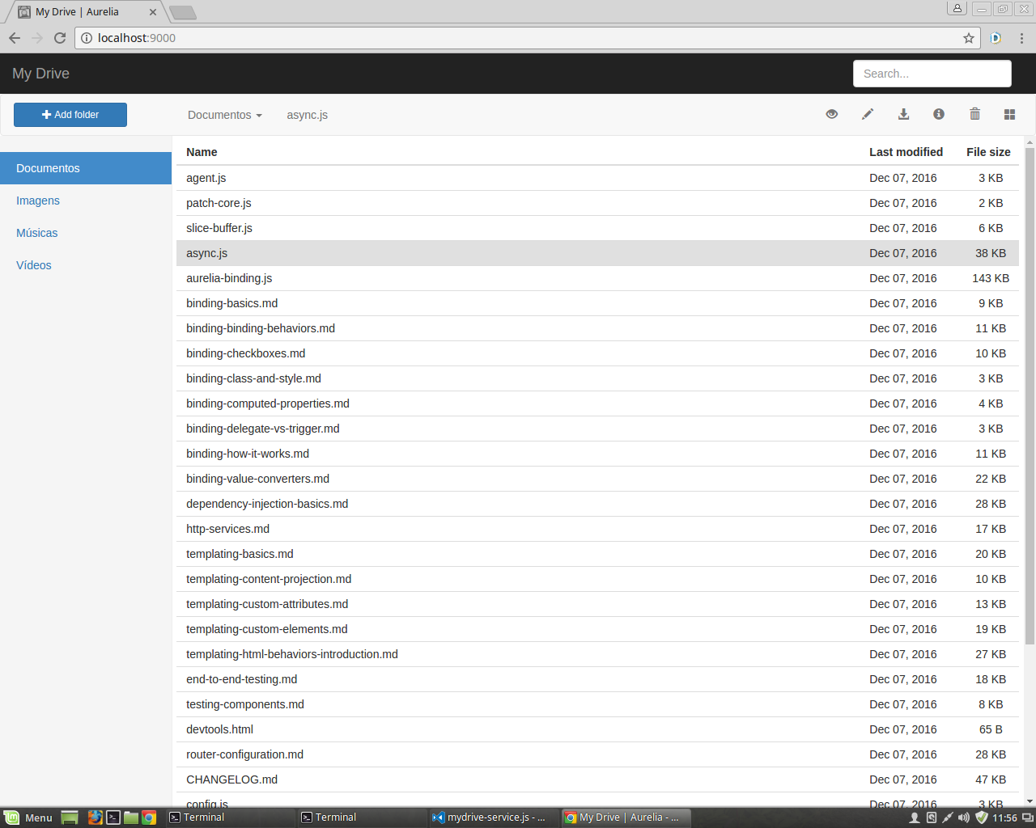
MyDrive
Menu lateral com as pastas criadas pelo usuário
Menu superior com opções para o gerenciamento das pastas e ações disponíveis quando houver algum arquivo selecionado
Região central com o conteúdo da pasta selecionada (lista de arquivos)
https://github.com/uiran/mydrive

Slide 16
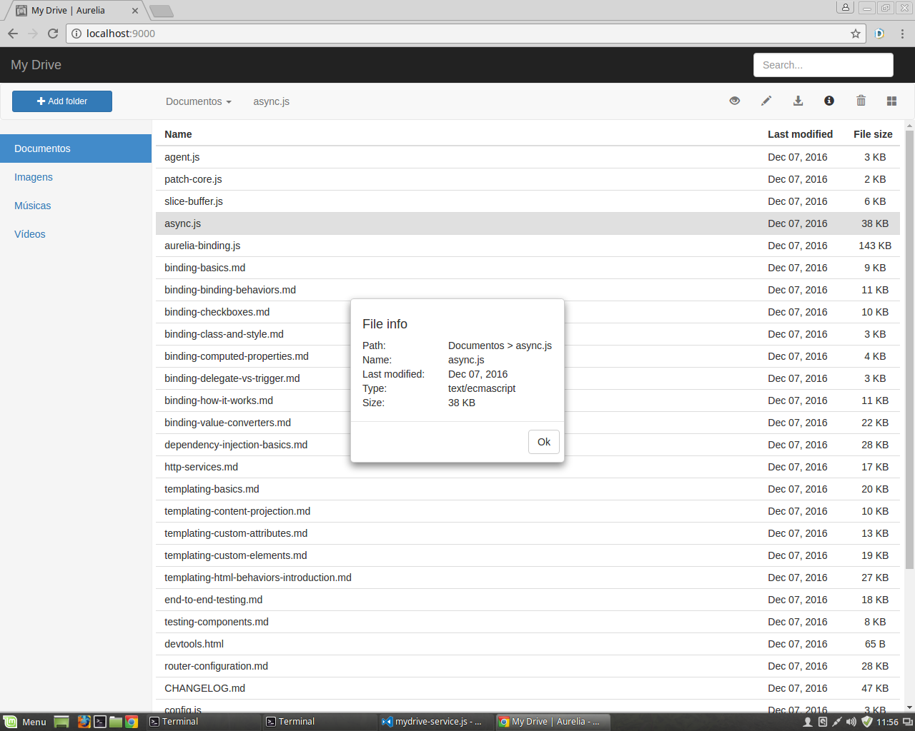
Modal com informações adicionais do arquivo selecionado
As opções para o gerenciamento das pasta e arquivos devem aparecer somente quando houver pasta ou arquivo selecionado
https://github.com/uiran/mydrive

Slide 17
MyDrive API
Notes:
Adfasdfasdfasd asd fasd asdf asdf asdf asdf asdfasdf

Slide 18

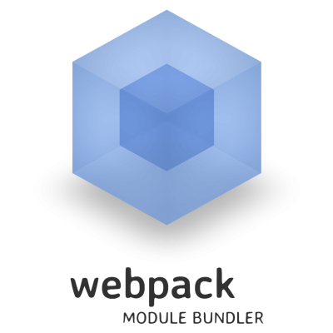










Slide 19


Slide 20
Build your Imagination

